Slide 1
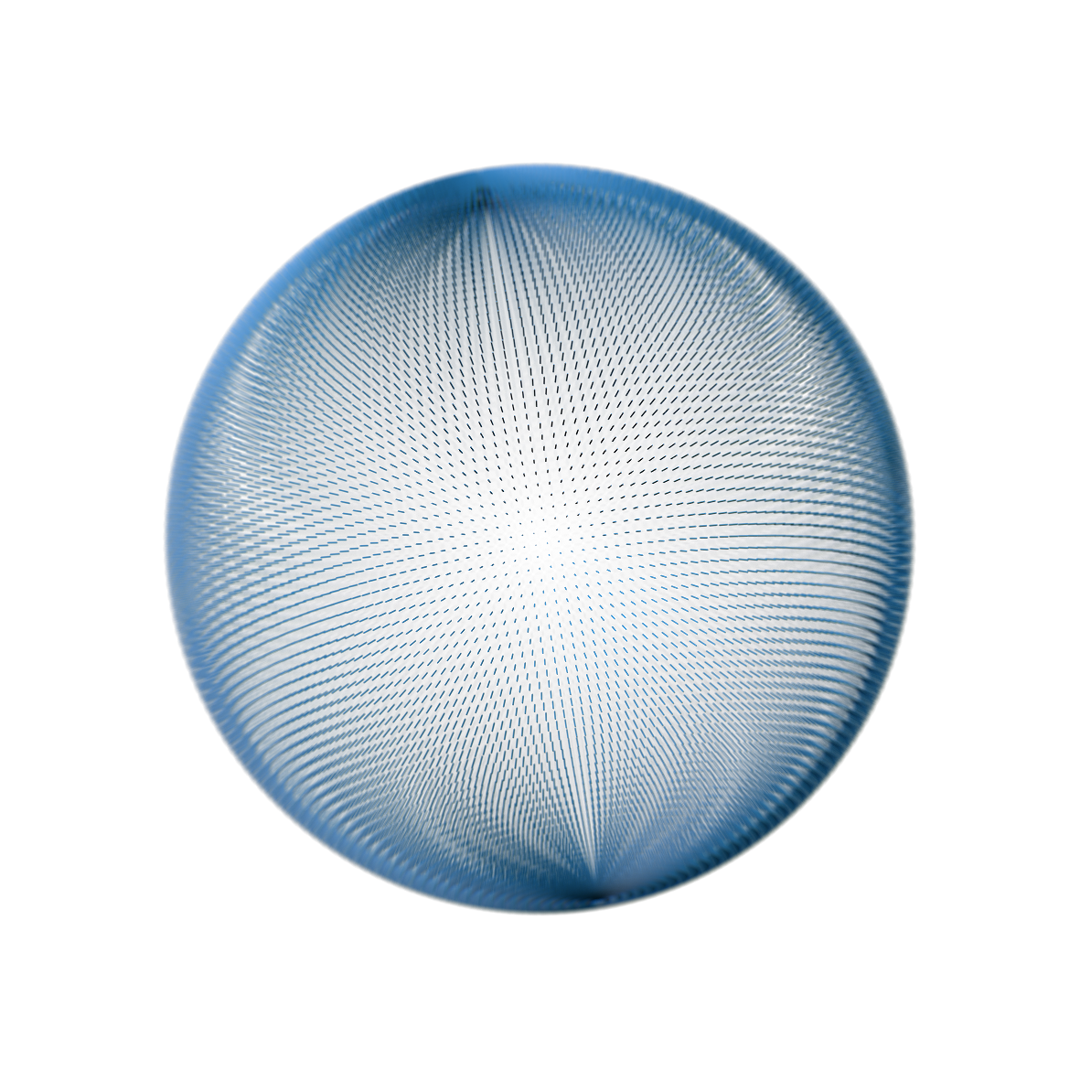
取組みご紹介
平成30年度水素エネルギー社会の構築に向けた
新規プロジェクト創出事業調査業務委託
2018年9月11日

Slide 2
【背景及び狙い】
水素に係る取組み加速に向けて、大阪市をフィールドとしたプロジェクト案を検討する
本業務^{*1}の背景及び狙い
背景
狙い
水素利活用拡大に向けて、H2Osaka
ビジョン会議や各研究会、実証等、
様々な取組みが進展
2020年度はH2Osakaビジョンのファースト
ステップ期間の節目であり、更なる取組み
の拡大及び加速が望まれる
早期に水素エネルギー需要の拡大に
つながるプロジェクトが複数展開されるよう、
検討を推進
大阪市の特徴を踏まえたうえで、
導入可能性のある水素源、製造技術、
利用アプリケーションを整理し、大阪市を
フィールドとしたプロジェクト案を検討
2020年度頃のプロジェクト立上げに向けて、今後の取組みや想定課題を具体化
また夢のある構想として、2025年の万博や､IR^{*2}を見据えた水素アプリケーションの利活用についても検討
水素エネルギー産業で
存在感を発揮する大阪の実現に貢献
（東西二極の一極として
日本の成長をけん引）
*1： 平成30年度水素エネルギー社会の構築に向けた新規プロジェクト創出事業調査業務委託 *2： IR = Integrated Resort（統合型リゾート）
2

Slide 3
【取組み】
基礎情報の調査結果及び有識者のご意見を踏まえて、プロジェクト案を導出する
取組み概要
調査結果
プロジェクトの候補地
プロジェクトに参画しうる企業
水素アプリケーションの導入可能性・課題
プロジェクトの創出手法 等
大阪市の
プロジェクト案
を導出
プロジェクト案
初期仮説構築
有識者のご意見
学識経験者や水素・燃料電池関連企業
へのヒアリング
有識者会合
3

Slide 4
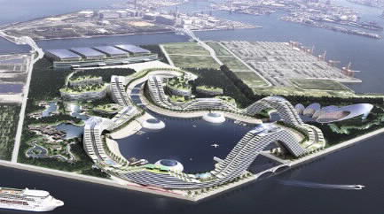
【検討成果イメージ】
早期立ち上げを目指すプロジェクト案及び、中長期目線での構想を検討する
プロジェクト案イメージ
早期立上げを目指す
プロジェクト案を検討
例：小型燃料電池を用いた
オフィスや家庭のエネルギー効率向上
中長期目線での
構想を検討
例： 夢洲における、再エネを
主な電源としたIR構築
再生可能エネルギー
燃料電池船舶
定置型燃料電池
（PEM, SOFC)
集合住宅
オフィス
定置型燃料電池
燃料電池鉄道
本業務を通じて、複数のプロジェクト案を提案予定
4

Slide 5

【検討成果イメージ － 詳細】
検討したプロジェクト案は、国等の委託・補助事業を活用し事業化を目指す
プロジェクト（案）イメージの詳細
プロジェクト（案）を複数提案
本年度
＜検討・実証内容例＞
再エネを最大限活用しエネルギー需要を賄うモデルの検討
蓄電池や水素を組合わせたエネルギー需給調整手法の検討
災害等に強い、自立したエネルギーシステムの検討
研究開発段階の燃料電池アプリケーションの実運用実証
日本初の燃料電池鉄道運用
市民・事業者への水素の有用性訴求
万博、IRを水素利活用のショーケースとして、社会受容性獲得
＜参画プレイヤー例＞
水電解装置製造事業者、アプリ製造・運用事業者、
エネルギー供給事業者、インフラ整備事業者、研究機関 等
例： 夢洲における、再エネを
主な電源としたIR構築
＜導入対象＞
燃料電池船舶
定置型燃料電池
燃料電池鉄道
皆様と共に、国等の委託・補助事業を活用し事業化を目指して参りたい
次年度以降
5

Slide 6

【今後に向けて】
皆さまと一丸となって水素利用拡大につながるプロジェクトの創出を推進して参りたい
プロジェクト立上げ・拡大イメージ
大阪市をフィールドとした
プロジェクトを複数創出
定置型燃料電池
再生可能
エネルギー
燃料電池船舶
集合住宅
オフィス
定置型燃料電池
燃料電池鉄道
関西地域で活躍する
多くの産学官プレイヤーと連携
水素エネルギー産業で
存在感を発揮する大阪の実現に貢献
（東西二極の一極として
日本の成長をけん引）
大阪の水素産業発展に貢献
新たな水素プロジェクト創出及び大阪における水素産業の発展に向けて、
是非とも積極的に連携させて頂きますよう、宜しくお願い致します
6

